Slide 1
Filtros de Wiener

Slide 2
Problema que se encontra em engenharia:
Estimação de um sinal desejado [ s(n) ] a partir de um outro [ x(n) ]
  em que x(n) consiste do sinal desejado mais um sinal de ruído ou
  interferência v(n).
  x(n) = s(n) + v(n)
  objetivo:
  projetar um filtro que minimiza a interferência aditiva e ao mesmo
  tempo preserva as características do sinal desejado.
Filtros Clássicos:
  Os filtros passa baixas, etc., raramente restauram o sinal em algum sentido ótimo.
Solução:
  Filtros de Wiener ou então de Kalman.
  Utilizam métodos dos mínimos quadrados

Slide 3
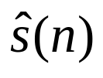
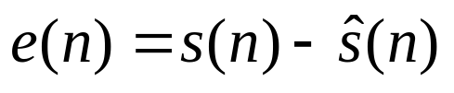
1. Introdução ao problema
s(n)
-
+
x(n) = s(n) + v(n)
H(z)
estimativa ótima de s(n)
Erro na estimativa
Problema:
  Projeto de um filtro com resposta ao impulso h(n) que produz uma estimativa ótima de s(n).
Critério:
  O erro quadrático médio entre as amostras originais e as estimadas deve ser mínimo, isto é,
  ε = E[ e²(n) ]_{MIN}
  Este critério tem a vantagem de ser simples na implementação e no tratamento matemático

Slide 4
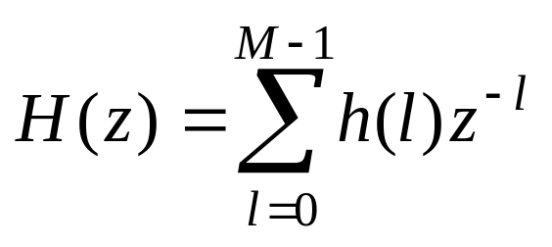
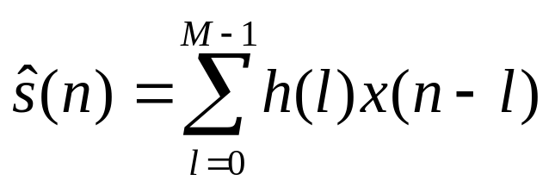
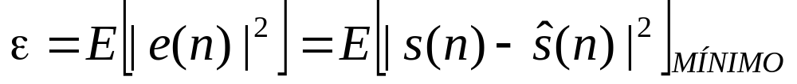
2. Filtro de Wiener FIR
Admitindo um filtro FIR com M coeficientes constantes, então:
Sendo x(n) o sinal de entrada, então o sinal estimado será dado pela soma convolução entre h(n) e x(n). Assim:
Problema:
  Encontrar os coeficientes h(k) : k = 0, 1, ... M-1 tal que o erro quadrático médio seja mínimo, isto é:

Slide 5
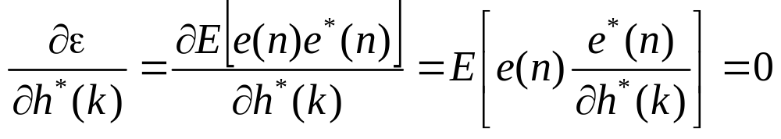
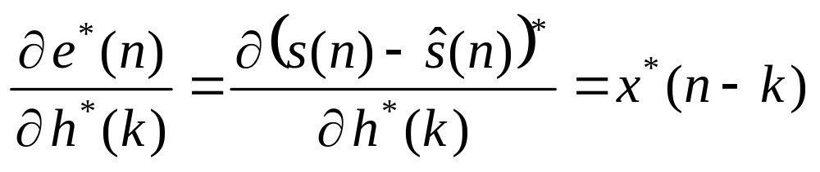
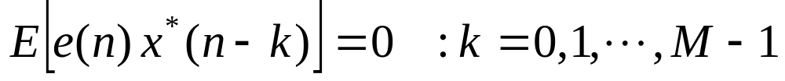
3. Cálculo dos h(k)
Derivando ε em relação a h*(k) tem-se:
Derivada do conjugado do erro:
substituindo
Para que o erro seja mínimo tem-se que:
x
  Sinal de erro e de entrada devem ser ortogonais.
  Princípio da ortogonalidade.
e

Slide 6
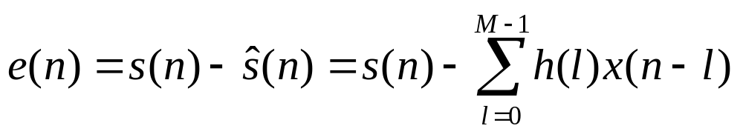
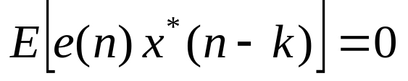
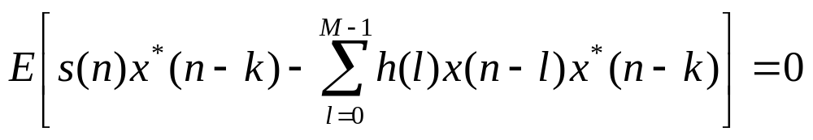
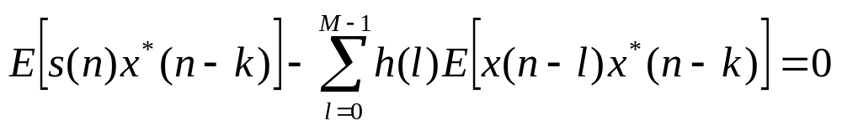
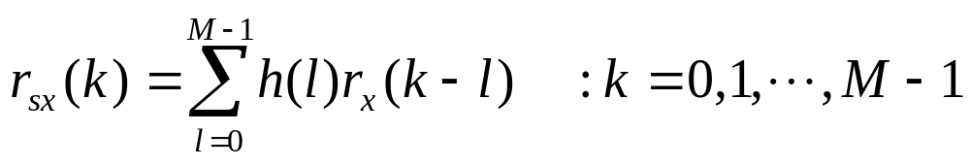
como:
substituindo na equação anterior:
tem-se:
portanto:
Equações
de Wiener-Hopf

Slide 7
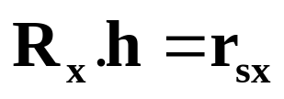
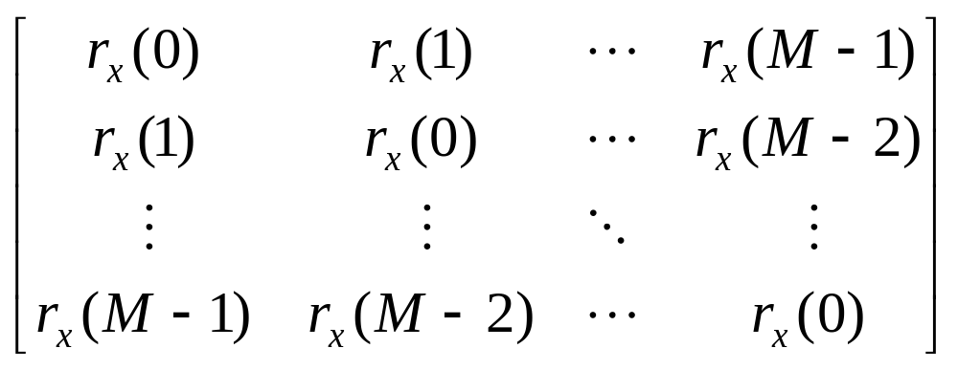
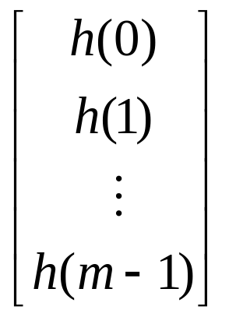
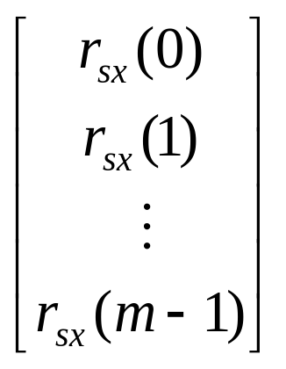
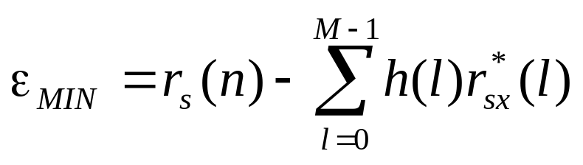
Na forma matricial:
Matriz de Toeplitz
(hermitiana)
x^{H} = [X^{T}]*
R_{x} =
h =
r_{sx} =
Erro mínimo:

Slide 8
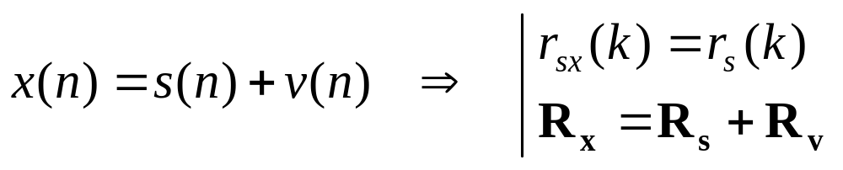
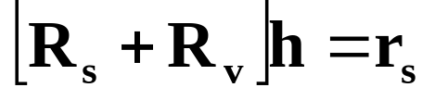
4. Aplicação prática
Em muitas aplicações sinal e ruído são admitidos descorrelacionados.
e as equações de Wiener-Hopf se tornam:
Solução das equações
R_{x} Matriz de Toeplitz (hermitiana)
x^{H} = [X^{T}]*
Algoritmos de Levinson
e de Cholesky

Slide 9




5. Filtro de Wiener como supressor de ruído
  Estimação de um sinal s(n) a partir de uma medida x(n) contaminada por ruído aditivo.
  x(n) = s(n) + v₁(n)
  Neste caso,as estatísticas do ruído são obtidas através de um sensor secundário como mostra a figura.
  O sinal é utilizado para estimar o ruído v₁(n).
sinal
s(n)
+
-
ruído
Filtro de Wiener h(n)
  O ruído medido nos dois sensores são correlacionados mas não são iguais; O filtro estima v₁(n) a partir de v₂(n).

Slide 10
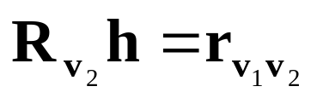
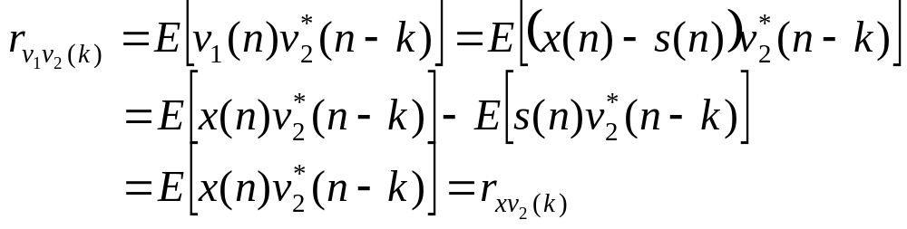
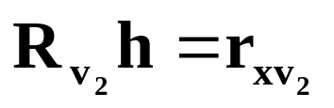
Obtenção das equações de Wiener-Hopf
  Sinal de entrada v₂(n)
  sinal a ser estimado v₁(n)
  equações de Wiener-Hopf: ⇒
  Cálculo da correlação cruzada:
  Portanto:
  Observe que x(n) e v₂(n) são sinais disponíveis e portanto é possível uma implementação prática deste filtro.

Slide 11
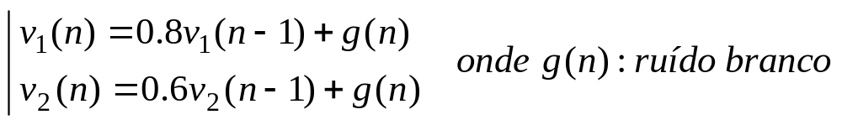
5.1 Exemplo
  Sinal desejado:
  Os sinais de ruído foram gerados considerando um modelo AR(1):
2
0
-2
0
20
40
60
80
100
120
140
160
180
200
2
0
-2
0
20
40
60
80
100
120
140
160
180
200
2
0
-2
0
20
40
60
80
100
120
140
160
180
200

Slide 12
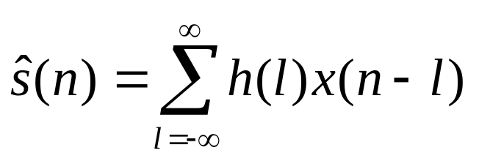
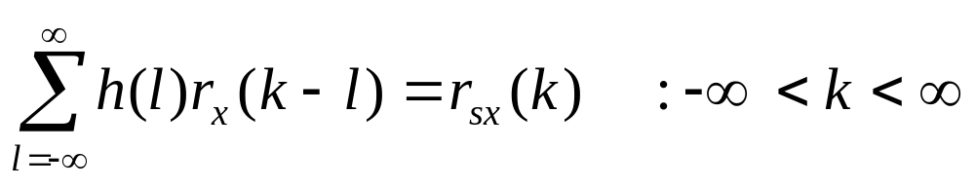
6. Filtro de Wiener IIR
  Neste caso h(n) tem duração infinita.
  Tem-se disponível uma medida x(n) contaminada por ruído aditivo.
  x(n) = s(n) + v(n)
  Dois tipos de filtros: causal e não causal.
6.1 Filtro de Wiener não causal
  Saída do filtro:
  Problema: Encontrar o filtro que minimiza o erro quadrático médio:
  Solução: derivando o erro com relação aos h*(k) tem-se que:

Slide 13
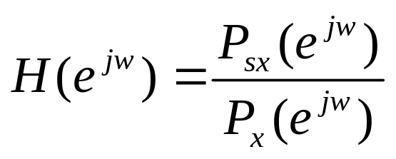
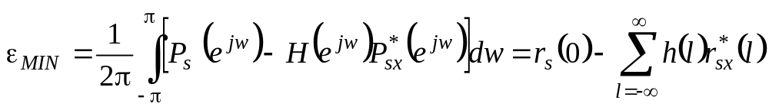
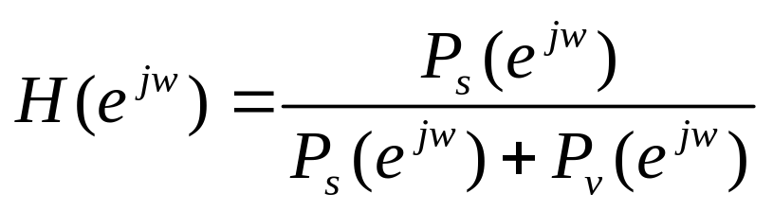
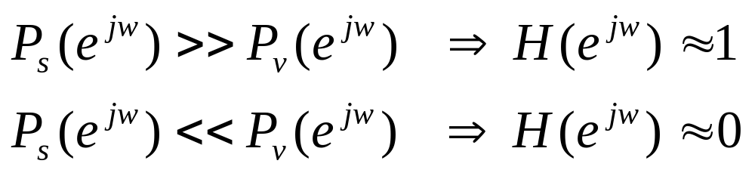
No domínio da freqüência:
  Erro quadrático médio mínimo:
  No caso de sinal e ruído serem descorrelacionados:
Sinal predominante
ruído predominante

Slide 14
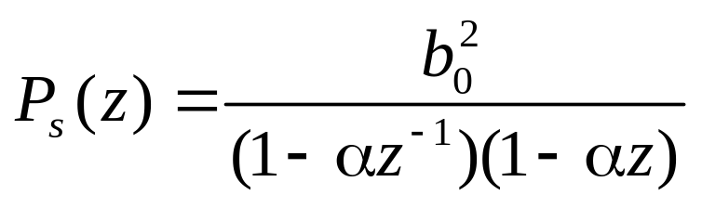

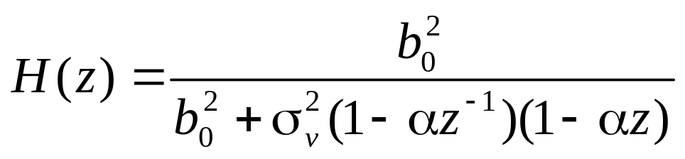
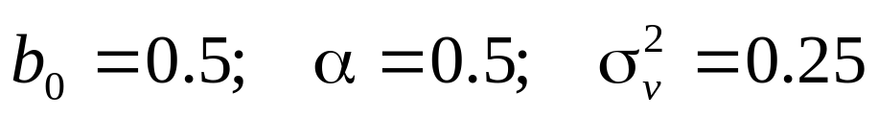
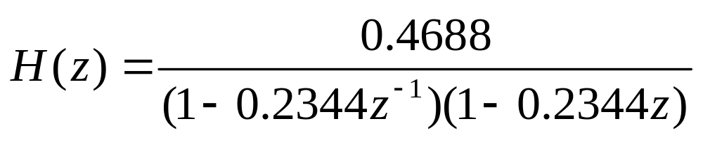
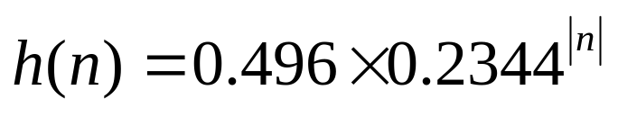
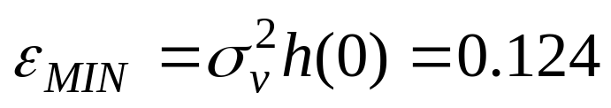
6.2 Exemplo
  Sinal AR(1) com Edp:
  Ruído branco com variância:
  Resposta do filtro:
  admitindo:
  Erro mínimo:

Slide 15
Apêndice
Exemplos de filtragem de um sinal de voz

Slide 16
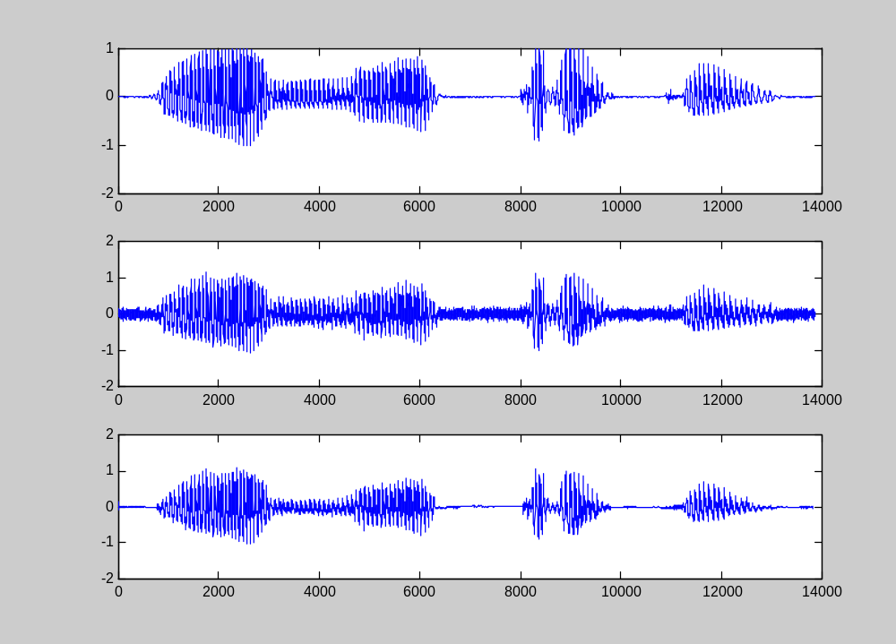
Filtro de Kalman

Slide 17
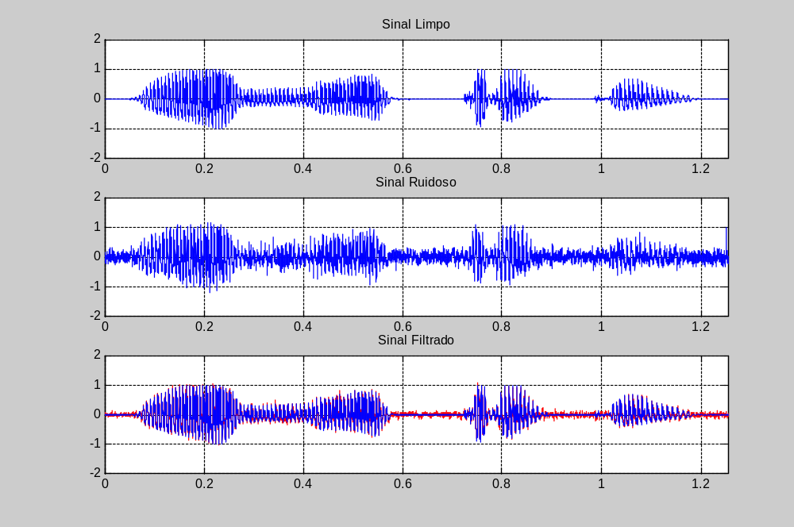
Filtro de Wiener
marcelo bj

Slide 18
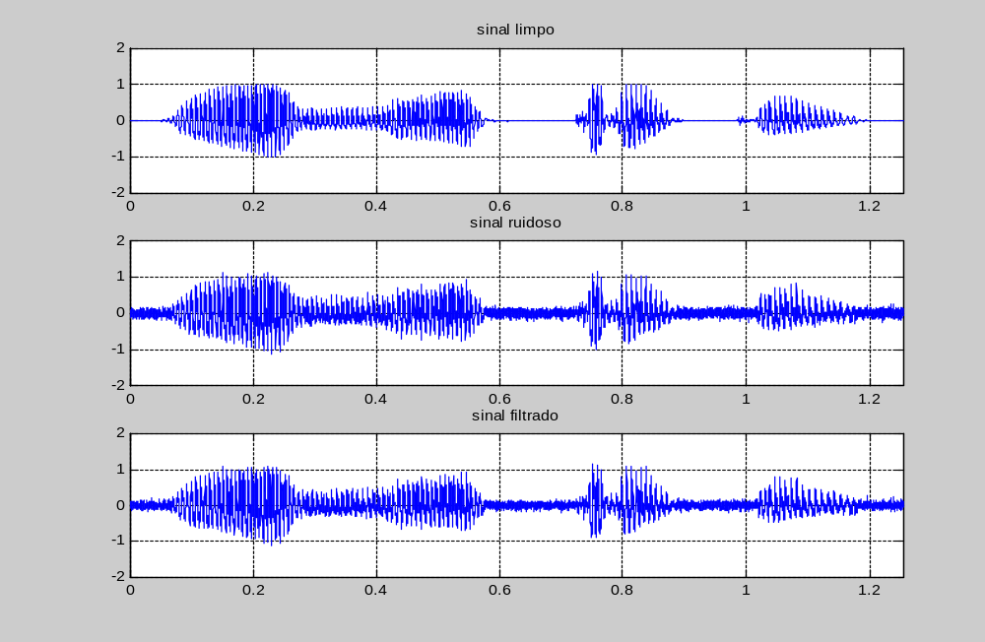
Filtro de Butterworth

Slide 19
Tabela Comparativa
Aumento na SNR
Filtro
Butterworth
5 dB
Wiener
8 dB
Kalman
18 dB

